Slide 1
Оюутны онлайн сургалтийн систем
Мэдээллийн системийн төсөл1 F.IT335
Сэдэв: /poll/
О.Сугараа /B150920015/

Slide 2
Агуулга
Оршил
Зорилго зорилт
Хэрэглэгчийн тухай мэдээлэл
Хэрэглэгчийгн үйл ажиллагааны онцлог
Диаграмууд
Дүгнэлт

Slide 3
Оршил
Сүүлийн үед мэдээллийн технологи асар хурдацтай хөгжиж байгаагаас байгууллгага, аж ахуйн нэгжийн үйл ажиллагааны хэв маяг ч өөрчлөгдөж байна.
Ийнхүү албан байгууллага, хувь хүн, үйлдвэрүүдийн үйл ажиллагаа компьютер буюу тооцоолон бодох машинтай салшгүй холбоотой болсон ба тэр дундаа хүний хийх ажлыг хөнгөвчлөх, ажлын бүтээмжийг өндөрсгөх зэрэг асуудал нь нэн чухлаар тавигдаж байгаа.
Өнөөгийн мэдээллийн зуун гэж нэрлэгдсэн энэ үед хэн мэдээлэл сайн олж чадаж байна тэр чинээгээрээ амжилт олж чадах болсон. Иймд аливаа байгууллагын үйл ажиллагааг зохион байгуулах, мэдээллийн урсгалыг тодорхой болгож, мэдээллийг хурдан дамжуулах шаардлага зайлшгүй тулгар ч байна. Иймд интернет болон компьютерийн тусламжтай Сургуулийн цахим хуудсийг ажиллуулах нь багш оюутнууд ажил хичээлээ явуулхад тулгарсан ямар нэг асуудлийг шийдхэд нэн чухал үүрэг гүйцэтгэх юм.

Slide 4
Ижил төстэй програмын судалгаа
Энэ хүү санал асуулгийн модул нь Facebook-ийн Poll гэх модулаас санаа авсан бөгөөд хувь хүний хоорондийн групп чат болон хуудасны үйл ажиллагааны талаарх хуудасны нийт бүх гишүүдээс санал авах санал хураах үүднээс ашигладаг.Тухайн гишүүдэд санал асуулгын талаарх дүн харагдах байдал нь өнгө болон хувиар илэрхийлэгдэж харагдах ба хэрэглэгчид энгийн бөгөөд ойлгомжтой ашиглахад хялбар байна.

Slide 5
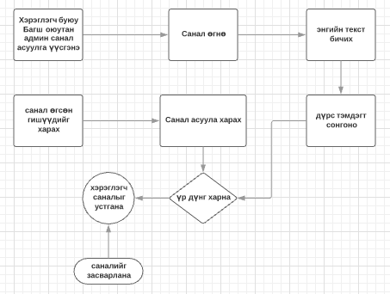
Buseness process diagram

Slide 6
Зорилго зорилт
Энэ модулын зорилго нь цахим сургуулийн орчинд ямар нэгэн хэлэлцэх чувхал асуудлийг шийдвэрлэх олон нийтийн санал хүсэлтийг түргэн шуурхай гаргах дэмжиж буй зүйл дэмжихгүй байгааг өнгө дүрсээр харуулах зорилготой.

Slide 7
Хэрэглэгчийн тухай мэдээлэл
Энэхүү модулийн хэрэглэгчид нь тухайн сургуулийн багш болон туслах багш бас оюутан юм. Хэрэглэгч нь ямар нэг үйл ажиллагаа болон тухайн системд байгаа гишүүдийн талаарх өөрсдийн санал хүсэлт болон санал асуулгийг авах зорилгоор чат болон тухайн хуудас хэрэглэгч өөрийн хуудсанд үүсгэж ашиглаж болно.
Хэрэглэгчийн үйл ажиллагааны онцлог
Админ: Админ нь уг системын хэрэглэгч бөгөөд ямар нэгэн үйл ажиллагааны талаарх мэдээллийг оруулж өгснөөр гишүүдийн хооронд санал асуулга явуулах зорилгоор энэ модулыг ашгилна.

Slide 8
Багш: Энэ модулыг өөрийн хуудсанд үүсгэж оюутнуудийн санал бодлийг сонсох хичээлийн талаарх санал хүсэлт судалгаа хийх зорилгоор ашиглаж болно.
Оюутан: Энэ модулыг мөн өөрийн хувийн чат болон сургуулийн групп чатанд санал хүсэлтээр хэлэлцүүлэг хийх болон бөөнөөр шийдвэрлэх асуудлийг явуулж болно.
Сургуулийн онлайн системийн санал асуулга модул

Slide 9
Хэрэглэгчийн функциональ шаардлага
Админ
Нэвтрэх
Мэдээллийг шинэчлэх
Санал асуулга үүсгэх
Санал асуулга цэсыг сонгох
Санал асуулга өгөх
Санал асуулга харах

Slide 10
Хэрэглэгч
Нэвтэрсэн байх
Санал асуулга сонгох
Санал асуулга өгөх
Санал асуулга харах

Slide 11
Хэрэглэгчийн функциональ бус шаардлага
Санал асуулга өгсөн байх
Нэг хэрэглэгч нэг саналыг нэг л бөглөх

Slide 12
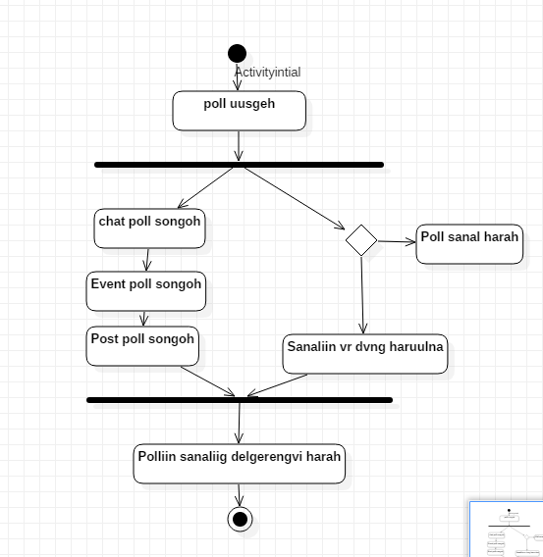
Activity diagram

Slide 13
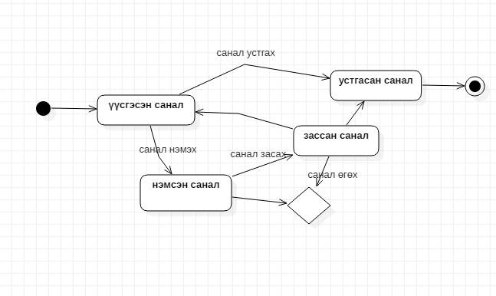
Statechart diagram

Slide 14
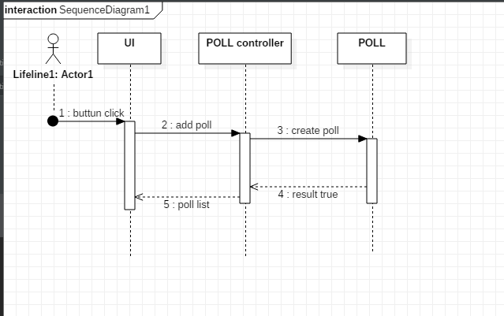
Sequence diagram

Slide 15
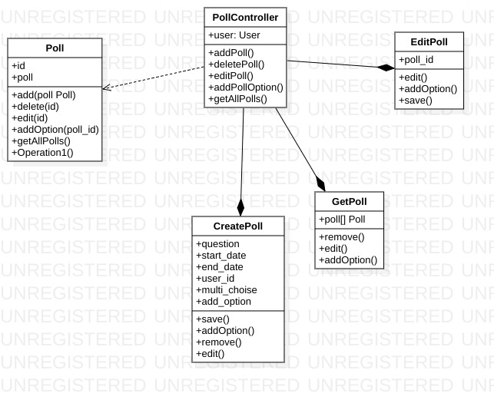
Class diagram

Slide 16
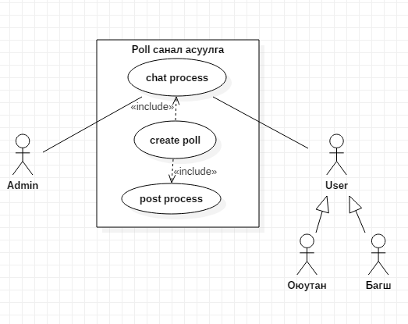
Use case diagram

Slide 17
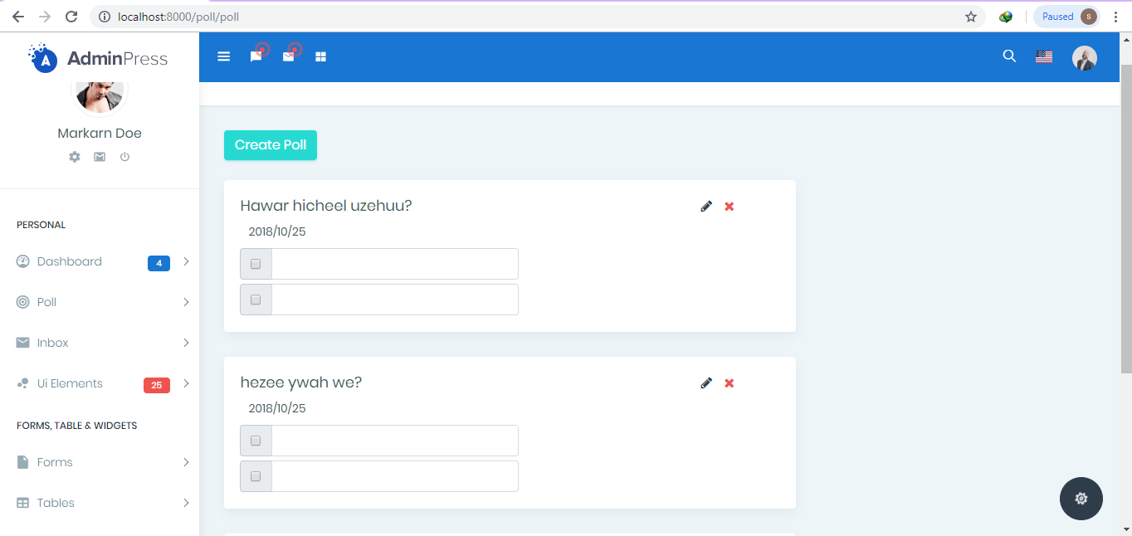
Interface

Slide 18
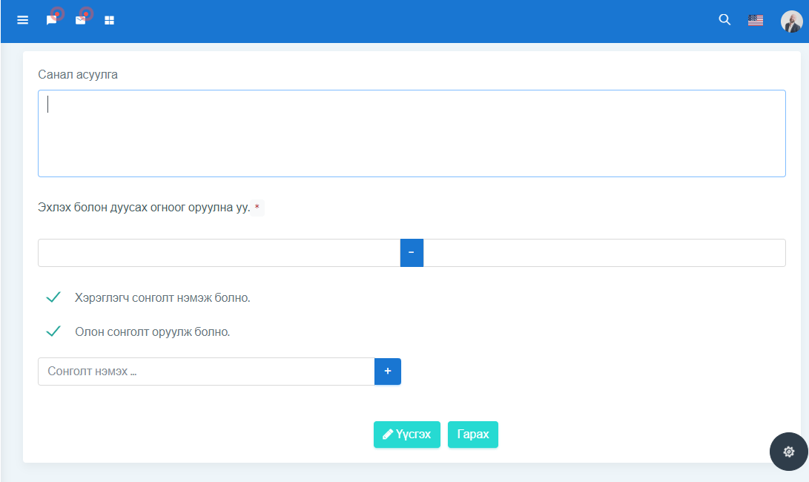
Interface

Slide 19
Ерөнхий дүгнэлт
Өнөөгийн мэдээллийн зуун гэж нэрлэгдсэн энэ үед хэн мэдээлэл сайн олж чадаж байна тэр чинээгээрээ амжилт олж чадах болсон. Иймд аливаа байгууллагын үйл ажиллагааг зохион байгуулах, мэдээллийн урсгалыг тодорхой болгож, мэдээллийг хурдан дамжуулах шаардлага зайлшгүй тулгар ч байна. Иймд интернет болон компьютерийн тусламжтай Сургуулийн цахим хуудсийг ажиллуулах нь багш оюутнууд ажил хичээлээ явуулхад тулгарсан ямар нэг асуудлийг шийдхэд нэн чухал үүрэг гүйцэтгэснээр хэрэглэгчийн цаг завийг хэмнэж түргэн шуурхай ажиллаж ямар нэгэн асуудлийг хурдан шуурхай шийдэх боломжийг олгож өгнө гэж ойлгож болох юм.

Slide 20
Ашигласан материалууд
1.www.Facebook.com
2.www.wikipedia

